Slide 1
Ηλεκτρομαγνητική Ακτινοβολία και οι Επιπτώσεις στον Ανθρώπινο Οργανισμό
Δημήτριος Βέργαδος
Πανεπιστήμιο Πειραιώς
Τμήμα Πληροφορικής
Καραολή & Δημητρίου 80
185 34, Πειραιάς
Email: vergados@unipi.gr

Slide 2
Περίγραμμα παρουσίασης
Ηλεκτρομαγνητική Ακτινοβολία
Τεχνολογίες Ασύρματων Επικοινωνιών
Κεραίες
Ακτινοβολίες - ιονισμός - Νομικό πλαίσιο
Βιολογική δράση της Η/Μ Ακτινοβολίας
Επιπτώσεις στην υγεία του ανθρώπου
Όρια προστασίας
Νομικό πλαίσιο

Slide 3
Ηλεκτρομαγνητική Ακτινοβολία
  Ηλεκτρομαγνητικό Φάσμα
  Ασύρματες επικοινωνίες και δίκτυα
    WWAN
    WMAN
    WLAN
    WPAN
    BAN
  Κινητή επικοινωνία και ασύρματες τεχνολογίες

Slide 4
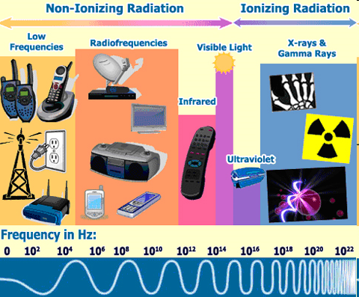

Slide 5
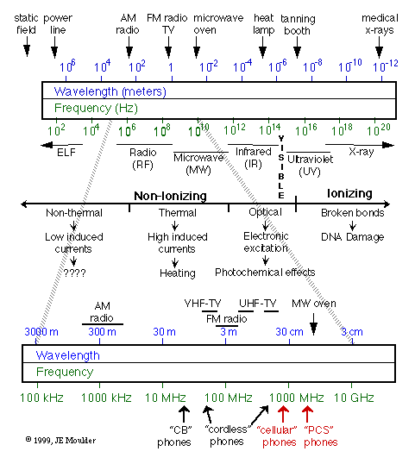

Slide 6
WWANs – Κινητή τηλεφωνία (1)
Η Κινητή Τηλεφωνία είναι Wireless WAN
  Συστήματα 1^{ης} γενιάς (1G)
    NMT,AMPS,NTT
  Συστήματα 2G
    GSM
    IS-95
    PDC
  Συστήματα 2,5G
    GPRS
    EDGE
    i-mode

Slide 7
WWANs –Κινητή τηλεφωνία (2)
  Συστήματα 3G
    CDMA2000
    W-CDMA (UMTS)
    HSDPA
  Πέρα από την τρίτη γενιά
    OFDM
    OFDMA
    SOFDMA

Slide 8
WMANs και WLANs
Ασύρματα μητροπολιτικά δίκτυα (Wireless MANs) - Ασύρματες μη-κυψελωτές επικοινωνίες
  WiMAX
  WiBro
Ασύρματα τοπικά δίκτυα (Wireless LANs)
  WiFi

Slide 9
WPANs και BΑΝs
Ασύρματα προσωπικά δίκτυα (Wireless PANs)
  RFID
  Bluetooth
  UWB
  ZigBee
Δίκτυα σώματος (ΒANs)
  Φερόμενα ΒΑΝ
  Εμφυτευμένα ΒΑΝ

Slide 10
Είδη συχνοτήτων και εύρος ζώνης

Slide 11
Άλλες Ασύρματες επικοινωνίες
Άλλες Ασύρματες τεχνολογίες επικοινωνιών
  DECT
  DVB
    DVB-S
    DVB-T
    DVB-H
  Τηλε-ιατρική

Slide 12
Άλλες χρήσεις (όχι επικοινωνίας)
  Ραντάρ Διεισδύσεως εδάφους
  Συσκευές μαγειρέματος με θέρμανση εξ επαγωγής (IH)
  Μαγνητικοί τομογράφοι (MRI)
  Ηλεκτρικά τραίνα και μαγνητικά ανυψούμενα (Magnetically Leviated-MAGLEV) οχήματα
    Ηλεκτροκίνητα τραίνα (Commuter - TGV).
    Προηγμένα κατευθυνόμενα επίγεια συστήματα μεταφορών Transrapid
    Υπεραγώγιμα MAGLEV
    Τραίνο HSST
  Ασύρματη μεταφορά ηλεκτρικής ενέργειας

Slide 13
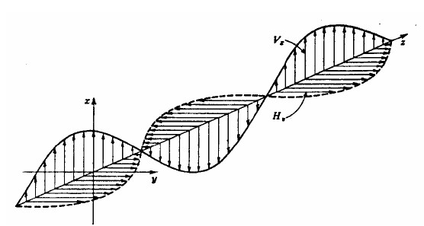
Κεραίες
  Θεωρία Κεραιών
Ένα ηλεκτρομαγνητικό κύμα που εκπέμπεται από μια σημειακή πηγή διαδίδεται στον ελεύθερο χώρο ομοιόμορφα προς όλες τις κατευθύνσεις και η διάδοση του κύματος είναι σφαιρική. Η πόλωση αναφέρεται στο φυσικό προσανατολισμό του εκπεμπόμενου κύματος στο χώρο. Τα κύματα ονομάζονται πολωμένα (γραμμικά πολωμένα) αν έχουν τον ίδιο προσανατολισμό στο χώρο.
  Χρήση κεραιών
Το μέσο διάδοσης των Η/Μ σημάτων τόσο για την εκπομπή όσο και για τη λήψη, είναι οι κεραίες. Είναι η δομή που σχετίζεται με την περιοχή μετάβασης μεταξύ ενός κύματος που καθοδηγείται από μία γραμμή μεταφοράς και ενός κύματος στον ελεύθερο χώρο, ή και το αντίστροφο. Η κεραία είναι μια (μεταλλική συνήθως) κατασκευή σχεδιασμένη ώστε να παρέχει ζεύξη μεταξύ του κενού και της εξόδου του πομπού ή της εισόδου στον δέκτη. Ανάλογα με την χρησιμοποιούμενη τεχνολογία (είτε είναι κινητό τηλέφωνο, είτε ασύρματος αισθητήρας είτε οτιδήποτε άλλο), υπάρχει η ανάλογη κεραία. Ανάλογα με την κατασκευή της κεραίας ή τη χρήση της, μπορεί να έχουμε τα παρακάτω είδη κεραιών: κεραίες σύρματος, κεραίες ανοίγματος, κεραίες μικροταινίας, στοιχειοκεραίες , κεραίες ανακλαστήρα και φακοειδείς κεραίες

Slide 14
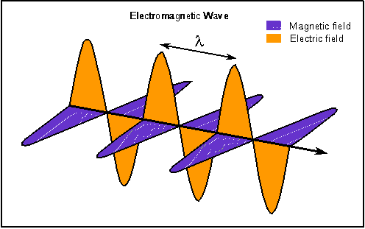
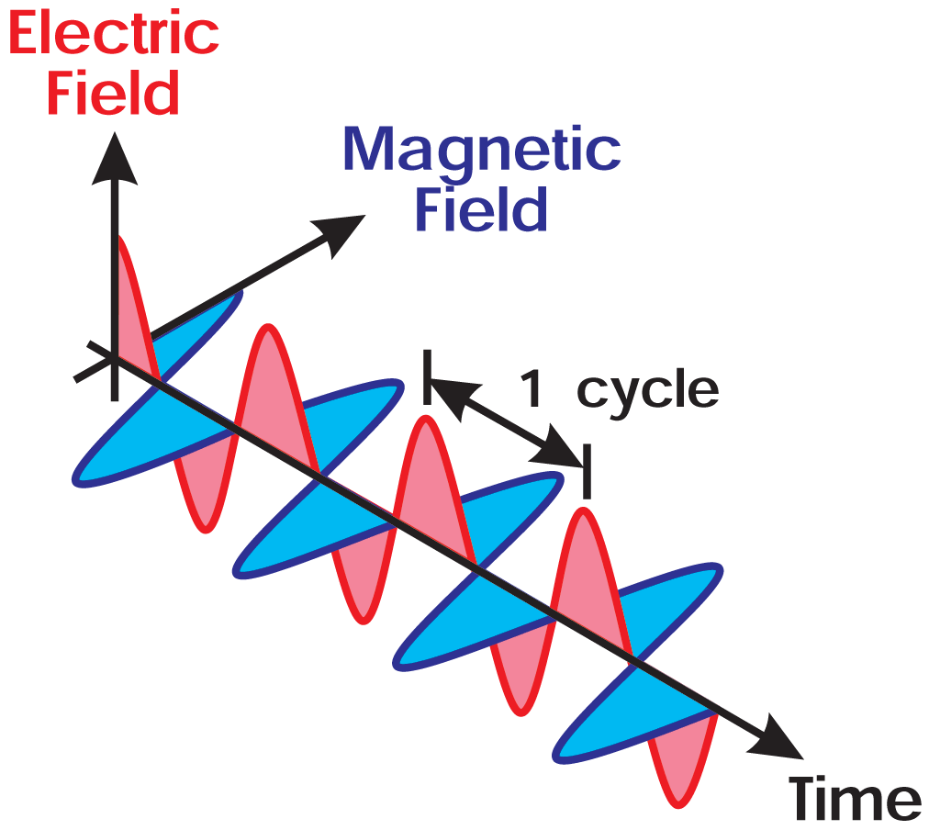
Κεραίες

Slide 15
Κεραίες
  Στοιχεία κεραίας
    ένταση ακτινοβολίας
    Κατευθυντικότητα
    Απολαβή (κέρδος)
    Διακριτική ικανότητα
    Θερμοκρασία
    Ενεργός επιφάνεια

Slide 16
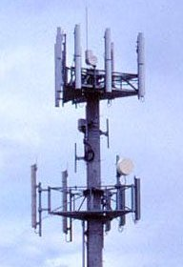
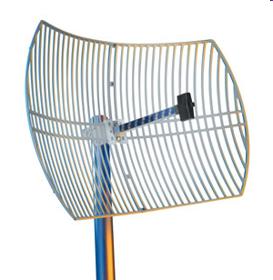
Κεραίες
Τα είδη των κεραιών που χρησιμοποιούνται στις κινητές επικοινωνίες μπορούν κατηγοριοποιηθούν σε:
a) directional antennas
b) multi-directional antennas
c) omni antennas

Slide 17
Κεραίες
  Κεραίες σταθμών βάσης κινητής τηλεφωνίας
  Διάγραμμα Ακτινοβολίας

Slide 18
Κεραίες
  Διαχείριση ηλεκτρομαγνητικού φάσματος
  Νομικό πλαίσιο
  Ν. 2801 /2000 Αδειοδότηση κεραιών
  Ν. 3431/2006 Διαχείριση Φάσματος σε Εθνικό Επίπεδο, προβλέπει τα παρακάτω:
    Το ΥΜΕ: Εθνική Στρατηγική, ΕΚΚΖΣ,κρατικά δίκτυα, ραδιοτηλεοπτικό χάρτη συχνοτήτων και ζητήματα ραδιοερασιτεχνών.
    Η ΕΕΤΤ: διαχείριση και εποπτεία φάσματος ,έλεγχο αγοράς τηλεπικοινωνιακού εξοπλισμού και εισηγήσεις στρατηγικού χαρακτήρα.
    Το Υπουργείο Εθνικής Άμυνας είναι αρμόδιο για τη διαχείριση των δικτύων των Ενόπλων Δυνάμεων και τη διαμόρφωση του ΕΚΚΖΣ.
    Το Υπουργείο Εμπορικής Ναυτιλίας κάνει εισηγήσεις στο ΥΜΕ σχετικά με δίκτυα ναυσιπλοΐας.
    Η Υπηρεσία Πολιτικής Αεροπορίας (που ανήκει στο ΥΜΕ) είναι αρμόδια για τη διαχείριση των δικτύων αεροναυτιλίας.
    Το Υπουργείο Δημοσίας Τάξης κάνει εισηγήσεις στο ΥΜΕ σχετικά με δίκτυα Σωμάτων Ασφαλείας.
    Το Εθνικό Συμβούλιο Ραδιοτηλεόρασης (ΕΣΡ) είναι αρμόδιο για την αδειοδότηση και τον έλεγχο των Ραδιοτηλεοπτικών Μέσων

Slide 19
Κεραίες
  ΠΔ 44/2002 «Ραδιοεξοπλισμός και τηλεπικοινωνιακός τερματικός εξοπλισμός και αμοιβαία αναγνώριση της συμμόρφωσης των εξοπλισμών αυτών. Προσαρμογή της ελληνικής νομοθεσίας στην οδηγία 99/5/ΕΚ του Ευρωπαϊκού Κοινοβουλίου και του Συμβουλίου της 9 Μαρτίου 1999».
  Στο ΦΕΚ 1262 Β/26 Σεπ 2002 δημοσιεύεται απόφαση της ΕΕΤΤ, που αφορά «Ειδικά μέτρα προστασίας των σταθμών εποπτείας του Εθνικού Συστήματος Διαχείρισης και Εποπτείας Φάσματος Ραδιοσυχνοτήτων από επιζήμιες παρενοχλήσεις.
  Στο ΦΕΚ 739Β/20 Ιουνίου 2006 δημοσιεύεται απόφαση της ΕΕΤΤ ότι οι κεραίες για τοπικά δίκτυα ραδιοεπικοινωνιών (WAS/RLAN) που χρησιμοποιούν συσκευές μικρής εμβέλειας (Short Range Devices-SRD) δεν απαιτούν αδειοδότηση.

Slide 20
Ακτινοβολίες -ιονισμός
  Γενικά
  Μη ιοντίζουσες ακτινοβολίες (RF, MW, IR, UV)
  Αποτελέσματα της επίδρασης της ακτινοβολίας
  Αποτελέσματα ακτινοβόλησης ανάλογα με τη χρησιμοποιούμενη συχνότητα
  Βασικές αρχές ακτινοπροστασίας
  Ορισμοί –μονάδες μετρήσεως
  Οριακές τιμές - μέγιστα επιτρεπόμενα όρια έκθεσης

Slide 21
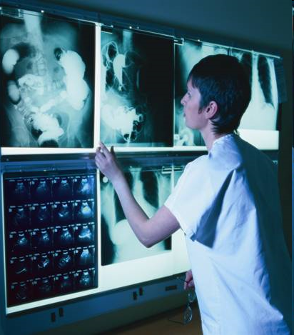
Ionizing Radiation
The well known ionizing radiations are X-rays and are widely used in the medicine, as well as radiation a, b, and c that are emitted by the unstable cores of atoms.

Slide 22
Non Ionizing Radiation
Non ionizing electromagnetic radiation is the one that has low frequency and high wave length.
The energy that the quantum of electromagnetic fields of high wave length and low frequency transport, is not enough to cause ionization. It can not break the chemical bonds in the molecules of cells.
The sources of the electromagnetic radiation that the human has manufactured and in which we are daily exposure are radio waves, microwaves, electricity and have high wave length and low frequency. They can not cause ionization because the energy that transports their quantum is small.

Slide 23
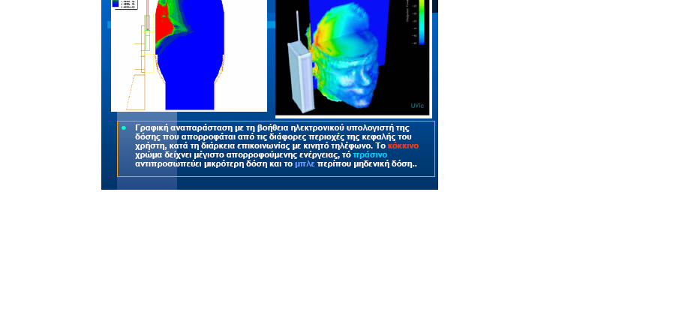
Βιολογική δράση της Η/Μ ακτινοβολίας
  Θερμικά αποτελέσματα
  Μη θερμικά βιολογικά αποτελέσματα
  Όρια προστασίας

Slide 24
Άλλες επιπτώσεις της Η/Μ ακτινοβολίας
  Η/Μ Παρεμβολές
  Περιβαλλοντικές επιπτώσεις
  Κοινωνικές επιπτώσεις

Slide 25
Όρια προστασίας (1)
  Βασικοί περιορισμοί
  Επίπεδα Αναφοράς
  Ιστορικό των ορίων
  Όρια στην Ευρωπαϊκή Ένωση
  Μείωση των ορίων στην Ελλάδα (βασικοί περιορισμοί)
.Εφαρμογή (Έκθεση γενικού πληθυσμού) | Ρυθμός Ειδικής Απορρόφησης-SAR (W/Kg) (μέση τιμή για όλο το σώμα) |  | Ρυθμός Ειδικής Απορρόφησης-SAR (W/Kg) (μέση τιμή για 10g ιστού της κεφαλής ή του κορμού) |  | Ρυθμός Ειδικής Απορρόφησης-SAR (W/Kg) (μέση τιμή για 10g ιστού των άκρων)
 | 70% τιμών ΕΕ | 60% τιμών ΕΕ | 70% τιμών ΕΕ | 60% τιμών ΕΕ | 70% τιμών ΕΕ | 60% τιμών ΕΕ
Κινητή τηλεφωνία 900 MHz (GSM) | 0,056 | 0,048 | 1,4 | 1,2 | 2,8 | 2,4
Κινητή τηλεφωνία 1800 MHz (DCS)
Κινητή τηλεφωνία 2100 MHz (UMTS)
Ασύρματα Δίκτυα 2,4 GHz (WiFi)
Ασύρματα Δίκτυα 3,5 GHz (WiMax)

Slide 26
Όρια προστασίας (2)
  Μείωση των ορίων στην Ελλάδα (Επίπεδα αναφοράς)
Εφαρμογή (Έκθεση γενικού πληθυσμού) | Ένταση Ηλεκτρικού Πεδίου (V/m) |  | Ένταση Μαγνητικού Πεδίου (A/m) |  | Πυκνότητα Ισχύος Ισοδύναμου Επίπεδου ΗΜ κύματος (W/m²)
 | 70% τιμών ΕΕ | 60% τιμών ΕΕ | 70% τιμών ΕΕ | 60% τιμών ΕΕ | 70% τιμών ΕΕ | 60% τιμών ΕΕ
Κινητή τηλεφωνία 900 MHz (GSM) | 28,7 | 24,6 | 0,08 | 0,066 | 3,15 | 2,7
Κινητή τηλεφωνία 1800 MHz (DCS) | 40,6 | 34,8 | 0,11 | 0,096 | 6,3 | 5,4
Κινητή τηλεφωνία 2100 MHz (UMTS) | 42,7 | 36,6 | 0,11 | 0,096 | 7 | 6
Ασύρματα Δίκτυα 2,4 GHz (WiFi)
Ασύρματα Δίκτυα 3,5 GHz (WiMax)

Slide 27
Νομικό Πλαίσιο
  Διεθνώς
Σύσταση του Συμβουλίου της Ευρωπαϊκής Ένωσης της 12ης Ιουλίου 1999 περί του περιορισμού της έκθεσης του κοινού σε ηλεκτρομαγνητικά πεδία (0 Hz – 300 GHz), 1999/519/ΕΚ, Επίσημη Εφημερίδα των Ευρωπαϊκών Κοινοτήτων, L199, σελ. 59 – 70, 30 Ιουλίου 1999.
Οδηγία του Ευρωπαϊκού Κοινοβουλίου και του Ευρωπαϊκού Συμβουλίου (2004), Περί των ελαχίστων προδιαγραφών υγείας και ασφάλειας όσον αφορά στην έκθεση των εργαζομένων σε κινδύνους προερχόμενους από φυσικούς παράγοντες (ηλεκτρομαγνητικά πεδία),Οδηγία 2004/40/ΕΚ, Επίσημη Εφημερίδα της Ευρωπαϊκής Ένωσης, L159, σελ. 1 – 26.

Slide 28
Νομικό Πλαίσιο
  Στην Ελλάδα
ΠΔ 44/2002 «Ραδιοεξοπλισμός και τηλεπικοινωνιακός τερματικός εξοπλισμός και αμοιβαία αναγνώριση της συμμόρφωσης των εξοπλισμών αυτών. Προσαρμογή της ελληνικής νομοθεσίας στην οδηγία 99/5/ΕΚ του Ευρωπαϊκού Κοινοβουλίου και του Συμβουλίου της 9 Μαρτίου 1999», ΦΕΚ 44 Α/7 Μαρτίου 2002.
ΚΥΑ 53571/3839: «Μέτρα προφύλαξης του κοινού από τη λειτουργία κεραιών εγκατεστημένων στην ξηρά», ΦΕΚ 1105Β/6-9-2000
ΚΥΑ 2300 ΕΦΑ (493) «Τρόπος διενέργειας των μετρήσεων για την τήρηση των ορίων ασφαλούς έκθεσης του κοινού σε ηλεκτρομαγνητική ακτινοβολία από κάθε κεραία», ΦΕΚ 346 Β/3 Μαρτίου 2008
ΚΥΑ 3060 (ΦΟΡ) 238: «Μέτρα προφύλαξης του κοινού από τη λειτουργία διατάξεων εκπομπής ηλεκτρομαγνητικών πεδίων χαμηλών συχνοτήτων», ΦΕΚ 512 Β/ 25 Απριλίου 2002
ΚΥΑ 8701/118 «Προσδιορισμός ύψους του παραβόλου το οποίο καταβάλλεται στην Ελληνική Επιτροπή Ατομικής Ενέργειας (Ε.Ε.Α.Ε.) για τον έλεγχο τήρησης των ορίων ασφαλούς έκθεσης του κοινού σε ηλεκτρομαγνητική ακτινοβολία», ΦΕΚ 302 Β/7 Μαρτίου 2007
Υπουργική Απόφαση ΥΠΕΧΩΔΕ/126884 «Διαδικασία Περιβαλλοντικής Αδειοδότησης και Περιεχόμενο Περιβαλλοντικών Μελετών για τις Εγκαταστάσεις Κεραιών Σταθμών στην Ξηρά, σύμφωνα με το άρθρο 31, παρ. 18 του ν. 3431/2006 (ΦΕΚ Α' 13)», ΦΕΚ 435 Β /29 Μαρτίου 2007
Απόφαση ΕΕΤΤ 406/22 «Κανονισμός αδειών κατασκευών κεραιών στην Ξηρά, σύμφωνα με το N. 3431/2006», ΦΕΚ 1666 Β /14 Νοεμβρίου 2006
Απόφαση ΕΕΤΤ 384/1 «Υπαγωγή κατασκευών κεραιών στο άρθρο 1 παρ. 2 εδ. ζ΄ του Ν.2801/2000», ΦΕΚ 739 Β/20 Ιουνίου 2006
Απόφαση ΕΕΤΤ 227/86 «Κατασκευές κεραιών για τις οποίες δεν απαιτείται άδεια, σύμφωνα με το άρθρο 1 του Ν. 2801/2000», ΦΕΚ 1226 Β/20 Σεπτεμβρίου 2001

Slide 29
Table with SAR of some mobile devices
Apple iPhone | 0.97
Apple iPhοne 3G | 0.88
HTC MTeoR Breeze | 1.03
HTC P3300 Artemis | 1.10
HTC P3350 | 0.73
HTC P3450 Touch | 0.64
HTC P6500 Sedna | 0.54
Nokia N71 RM-112 | 0.38
Nokia N78 RM-235 | 1.23
Nokia N78 RM-236 | 1.01
Nokia N96 RM-297 | 0.87
Nokia N96 RM-472 | 0.82
Nokia N95 RM-159 | 0.58
Nokia N93i RM-157 | 0.65
LG C3310 | 0.98
LG C3320 | 0.98
LG C3380 | 0.96
LG F1200 | 0.89
LG KG130 | 0.52
LG KG220 | 0.92
LG KG225 | 0.92
LG KP130 | 0.90
LG KP500 | 0.41
Samsung SGH-C300 | 0.48
Samsung SGH-C400 | 0.31
Samsung SGH-E370 | 0.49
Samsung SGH-E350 | 0.48
Samsung SGH-B300 | 0.73
Samsung SGH-B320 | 0.59
Samsung SGH-B520 | 0.34
Samsung SGH-E310 | 0.52
Samsung SGH-E340 | 0.82
Samsung SGH-E610 | 0.77
Samsung SGH-E740 | 0.39
Samsung SGH-E760 | 0.94
Samsung SGH-E770 | 0.92
Samsung SGH-E780 | 0.50
Samsung SGH-E810 | 0.54
SonyEricsson K310i | 0.64
SonyEricsson K320i | 0.92
SonyEricsson K330i | 0.94
SonyEricsson K510i | 0.75
SonyEricsson W850i | 0.60
SonyEricsson W880i | 1.45
SonyEricsson W890i | 1.38
SonyEricsson W900i | 0.70

Slide 30
Επιπτώσεις στην ανθρώπινη υγεία
  Γενικές επιπτώσεις
  1^{ο} Πανελλήνιο Συνέδριο με διεθνή συμμετοχή (2008) για τις επιπτώσεις της Η/Μ ακτινοβολίας
    Ηλεκτρο-υπερ-ευαισθησία
    Νευρολογικές νόσοι - αυτισμός
    Επιδράσεις στον εγκέφαλο
    Κυτταρικός θάνατος – βλάβες DNA
    Άσθμα
    Αλλεργίες

Slide 31
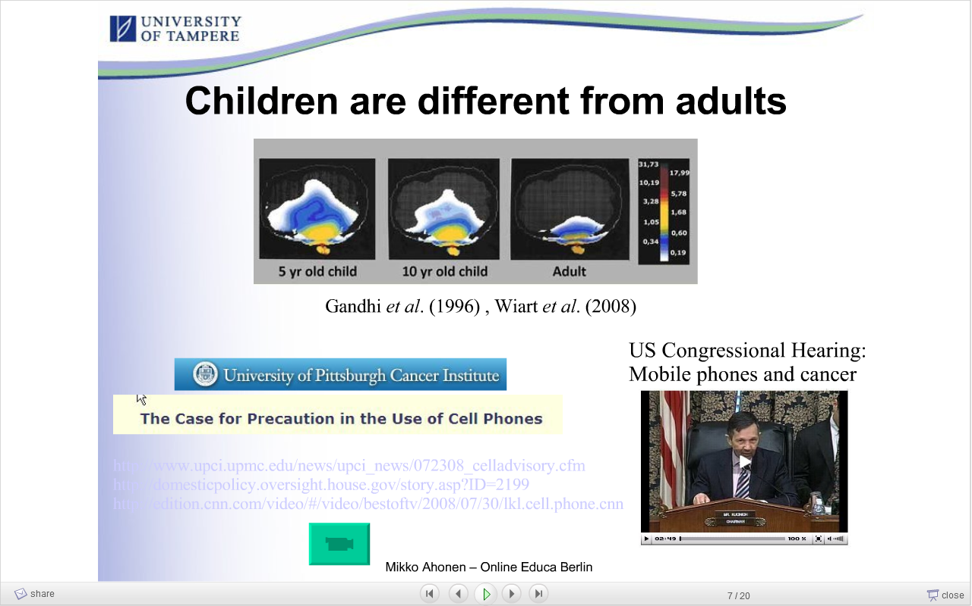
Ομάδες κινδύνου
  Εργαζόμενοι σε πάρκα κεραιών προσωπικό που κάνει μετρήσεις
  Εργαζόμενοι σε ραντάρ
  Παιδιά
  Ασθενείς με εμφυτεύματα
  Εργαζόμενοι σε Μαγνητικούς τομογράφους (MRI)
  Διαμένοντες κοντά σε κεραίες

Slide 32
Μέτρα προστασίας
  Μονάδες μετρήσεως
  Όρια για επαγγελματίες
  Όρια γενικού πληθυσμού
  Μέτρα προστασίας

Slide 33
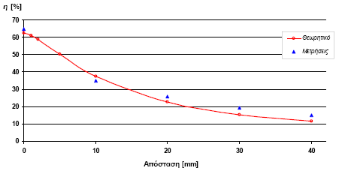

Αποστάσεις Ασφαλείας

Slide 34
Αποστάσεις Ασφαλείας

Slide 35
Συμπέρασμα
  Η κατάσταση σήμερα
  Τι επιφυλάσσει το μέλλον

Slide 36
Electromagnetic Radiation

Slide 37
Ενδεικτική βιβλιογραφία
ICNIRP Statement on EMF-emitting new technologies, Health Physics April 2008, Vol. 94, No 4, σελ. 376-392
ICNIRP Guidelines for limiting exposure to time-varying electric, magnetic, and electromagnetic fields (up to 300 GHz) Health Physics April 1998, Volume 74, Number 4, σελ.494 522.
ICNIRP Guidelines on limits of exposure to static magnetic fields, Health Physics, Vol. 66 No 1, January 1994
ICNIRP Fact Sheet on the guidelines on limits of exposure to static magnetic fields, Health Physics, Vol. 96 No 4, 504-514, April 2009
International Committee for Non -Ionizing Radiation Protection, ICNIRP (2002): “General approach to protection against non -ionizing radiation”, Health Physics 82 (4), pp. 540-548.
Συμβούλιο της Ευρωπαϊκής Ένωσης: Σύσταση του Συμβουλίου της 12ης Ιουλίου 1999 περί του περιορισμού της έκθεσης του κοινού σε η λεκτρομαγνητικά πεδία (0Hz – 300GHz), 1999/519/ΕΚ, Επίσημη Εφημερίδα των Ευρωπαϊκών Κοινοτήτων, L199, σελ. 59 – 70, 30/7/1999.
Κοινή Υπουργική Απόφαση, Αριθμός 3060 (ΦΟΡ) 238, ΦΕΚ 512 / Β / 25.04.2002: ≪Μέτρα προφύλαξης του κοινού από τη λειτουργία διατάξεων εκπομπής ηλεκτρομαγνητικών πεδίων χαμηλών συχνοτήτων≫.
Οδηγία του Ευρωπαϊκού Κοινοβουλίου και του Ευρωπαϊκού Συμβουλίου (2004), Περί των ελαχίστων προδιαγραφών υγείας και ασφάλειας όσον αφορά στην έκθεση των εργαζομένων σε κινδύνους προερχόμενους από φυσικούς παράγοντες (ηλεκτρομαγνητικά πεδία),Οδηγία 2004/40/ΕΚ, Επίσημη Εφημερίδα της Ευρωπαϊκής Ένωσης, L159, σελ. 1 – 26.
IEEE Standard for Safety Levels with Respect to Human Exposure to Electromagnetic Fields, 0 to 3 kHz, IEEE Standard C95.6-2002, Oct. 2002.

Slide 38
Ενδεικτική βιβλιογραφία (2)
Osepchuk J, Petersen R,Historical Review of RF Exposure Standards and the International Committee on Electromagnetic Safety (ICES) Bioelectromagnetics Supplement 6:S7-S16 (2003)
Ελληνικό Ινστιτούτο Υγιεινής και Ασφάλειας της Εργασίας (ΕΛ.ΙΝ.Υ.Α.Ε.) 1996 Οριακές τιμές (TLVs) χημικών ουσιών και φυσικών παραγόντων και δείκτες βιολογικής έκθεσης (BEIs) της Αμερικανικής Εταιρείας Κυβερνητικών Υγειονολόγων Βιομηχανίας (ACGIH) Αθήνα 1997,
Questions and answers about Biological Effects and Potential Hazards of Radiofrequency Electromagnetic Fields, OET BULLETIN 56, Federal Communications Commission –Office of Engineering & Technology, Fourth Edition August 1999 (Authors R. F. Cleveland Jr. , J. L. Ulcek)
ΕΛΛΗΝΙΚΟ ΠΡΟΤΥΠΟ ΕΛΟΤ 1422-3 (HELLENIC STANDARD) Συνεγκατάσταση κεραιών ραδιοεπικοινωνιών- Μέρος 3: Τεχνικές δοκιμών και μετρήσεων –Όρια, ΕΛΟΤ 2006, Έκδοση 1η
Κινητή Τηλεφωνία και Υγεία. Ερωτήσεις & Απαντήσεις. ΥΠΟΥΡΓΕΙΟ ΑΝΑΠΤΥΞΗΣ- ΕΛΛΗΝΙΚΗ ΕΠΙΤΡΟΠΗ ΑΤΟΜΙΚΗΣ ΕΝΕΡΓΕΙΑΣ (EEAE)
Establishing a dialogue on risks from electromagnetic fields radiation and environmental health, World Health Organization, Dpt of protection of human environment, Geneva, Switzerland, 2002
Epidemiology of Health Effects of Radiofrequency Exposure, ICNIRP Standing Committee on Epidemiology Environmental Health Perspectives, vol. 112 no 17, December 2004
M.T.P. Silva, F.H. Vasconcelos, G.A.S. Pereira: RF Interface for Intelligent Arterial Pressure Sensor Based in RFID Technology,,16th IMEKO TC4 Symposium Exploring New Frontiers of Instrumentation and Methods for Electrical and Electronic Measurements Sept. 22-24, 2008, Florence, Italy
Διάθεση Ζωνών Συχνοτήτων Φάσματος για Νέες Υπηρεσίες Κινητής Τηλεφωνίας ΕΝΗΜΕΡΩΤΙΚΟ ΔΕΛΤΙΟ ΤΗΣ ΕΕΤΤ τεύχος Ν° 14 Σελ 10-11 Οκτώβριος 2007
Ηλεκτρομαγνητική Ακτινοβολία και Κινητή Τηλεφωνία. Tα επιστημονικά δεδομένα, Εθνική Επιτροπή Τηλεπικοινωνιών & Ταχυδρομείων (EETT), 2006

